Slide 2
أنا أستطيع
🔅 أستطيع أن أحدد بعض العلاقات بين الزوايا الناتجـــــــــة
من تقاطع الخطوط.
🔅 أستطيع أن أحسب الزوايا المجهولة باستدلال خـــواص
الزوايا والأضلاع متساوية الأطول وأن أشرح الاستـــــــــدلال .

Slide 3
الزوايا المُتقابلة بالرأس
مفردات الدرس
مُتعـــــــــــــــــــــــــــــــــــــــــــــــــــــــــامد
مُتطابــــــــــــــــــــــــــــــــق الضّلعين

Slide 4
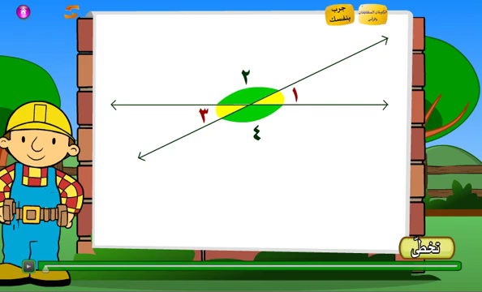
اضغط هنا

Slide 5
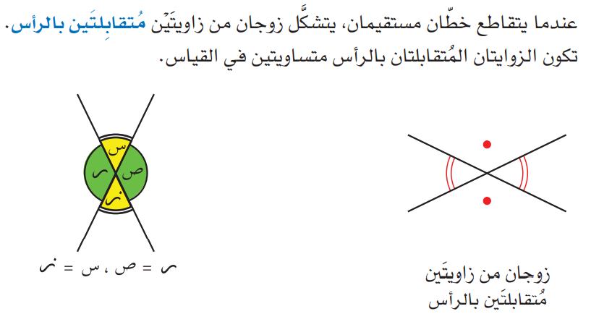
الزوايا المتقابلة بالرأس

Slide 6
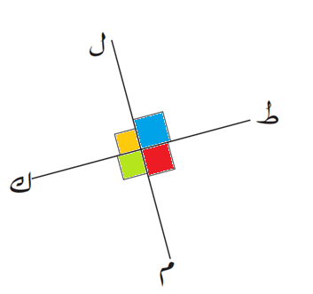
حالة خاصة
عندما يكون الخطَّان المُتقاطعان مُتعامدين
يكون قياس كل زاوية من الزَّوايا 90
5

Slide 7
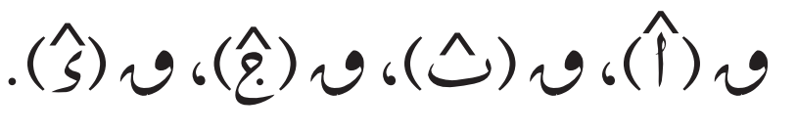
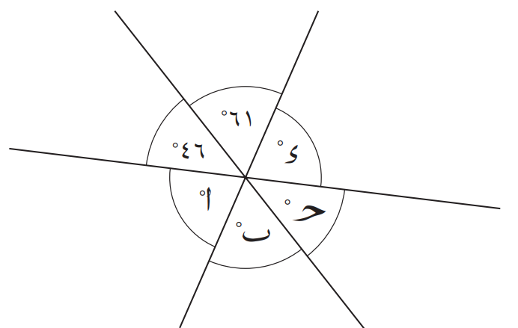
مثال(1)
كتاب الطالب صفحة 96 رقم (2)
في الشَّكل المُقابل ، احسب :

Slide 8
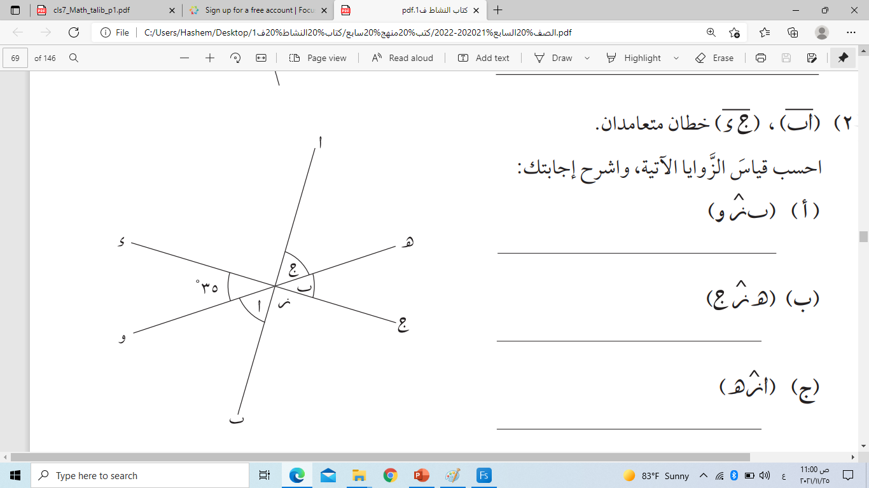
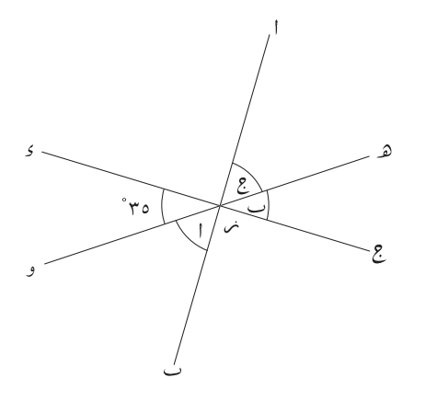
كتاب النشاط صفحة 68 رقم (2)
نشاط جماعي
احسب قياسَ الزَّوايا الآتية ، واشرح إجابتك.
فكِّر زاوج شارك

Slide 9
المثلث المتطابق الضلعين

Slide 10
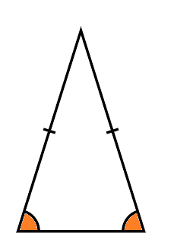
من خواص المثلث المتطابق الضلعين
له ضلـــــــــــــــــعان مُتطابقان
أ
طول (أ ب) = طول (أ ج)
الزاويتان المُتقابلتان للضِّلعيـــــــــــــــــن
المُتطابقين متساويتان في القياس
ق(ب) = ق( ج )
8
8
ج
ب

Slide 11
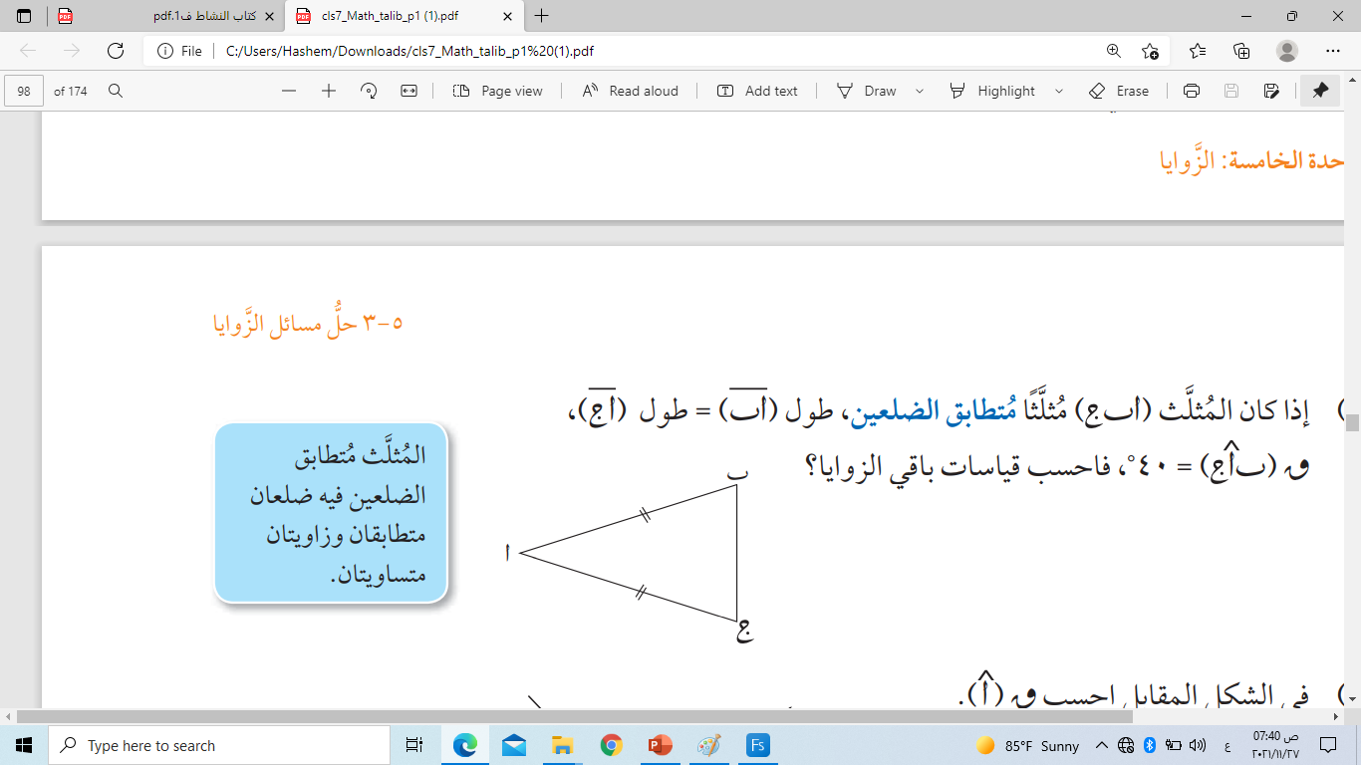
كتاب الطالب صفحة 97 رقم (4)
ب
مثال
(2)
أ
ج

Slide 12
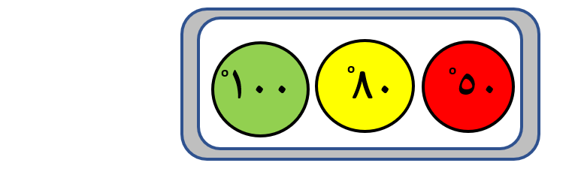
نشاط فردي
ص
o
8
ما قياس الزاوية ( ص س ع ) في الشَّكل المُجاور ؟
50
س
o
؟
ع

Slide 13
نشاط
ثُنائي
كتاب الطالب صفحة 97 رقم (6)
فسِّر لماذا طول ( أ ب ) يساوي طول ( أ ج ) ؟
ج
o
72
o
36
أ
ب
استراتيجية : اخبر زميل

Slide 14
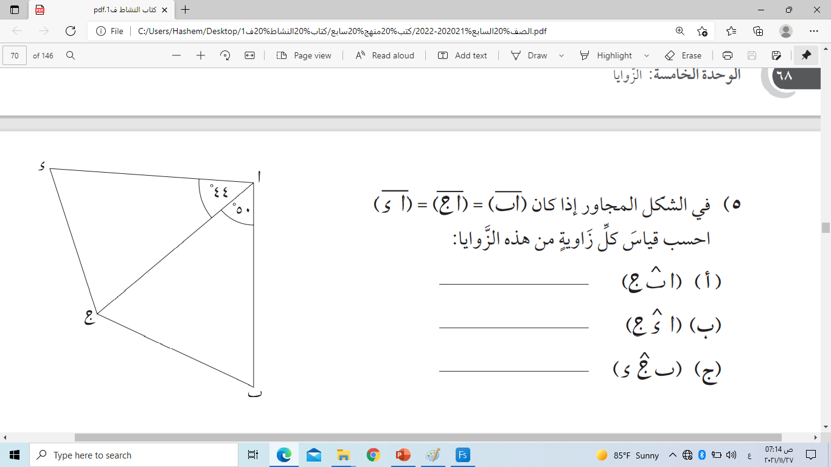
التقويم
الختامي
كتاب النشاط صفحة 69 رقم (5)

Slide 15
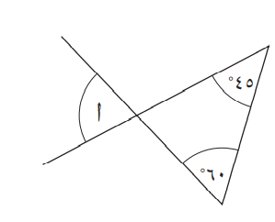
تفريد التعليم
في الشَّكل المُقابل :
احسب ق (أ)
كتاب الطالب صفحة 97 رقم 5
8
قياس زاوية من زوايا المُثلَّث المُتطابق الضّلعين 38
احسب قياس الزَّوايا الأخرى
كتاب النشاط صفحة 68 رقم 4
o

Slide 16
التعلم الذاتي
https://youtu.be/JcA7ZPgq3ac
https://www.liveworksheets.com/ye1465097qv

Slide 17
كتاب النشاط صفحة 68
رقم (1، 3)
النشاط البيـــــــــــتي

Slide 18
نهاية الدرس

